Slide 1

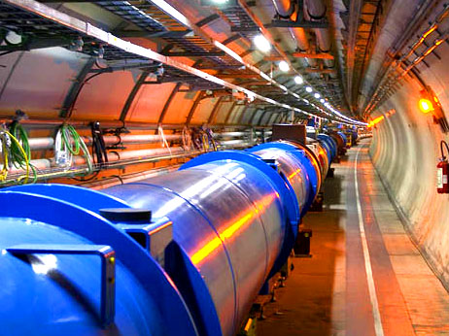
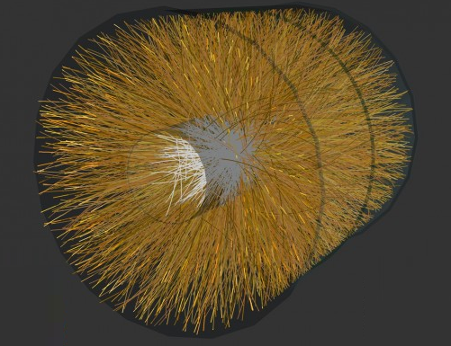
Részecskegyorsítókkal az Ősrobbanás nyomában
avagy a tökéletes kvarkfolyadék
Csanád Máté (ELTE Atomfizikai Tanszék)

Slide 2
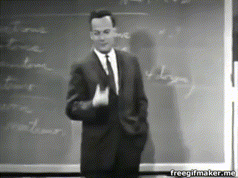

„Új természeti törvények felfedezéséről”
„Általában az alábbi módon keressük az új természeti törvényeket.
Első lépésben felteszünk egy elméletet.
Aztán megvizsgáljuk a feltételezésünk következményeit, hogy lássuk, mit jelentene, ha az elméletünk igaz lenne.
Majd a számítások eredményeit összehasonlítjuk a Természettel, közvetlenül a megfigyelésekkel, kísérlet vagy tapasztalat által, hogy lássuk, működik-e.
R. P. Feynman, 1964
Ha ellentmond a kísérleteknek, akkor az elméletünk hibás.
Ebben az egyszerű állításban van a tudomány kulcsa.
Nem számít, milyen szép az elméletünk, nem számít, milyen okosak vagyunk, hogy ki találta ki az elméletet, hogy őt hogy hívják — ha ellentmond a kísérleteknek, akkor hibás.” /Richard P. Feynman/

Slide 3
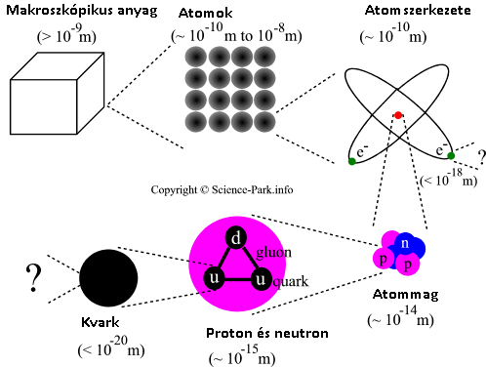
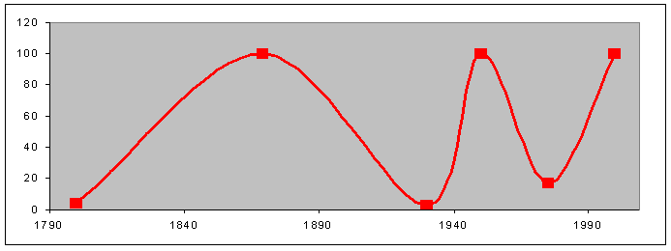
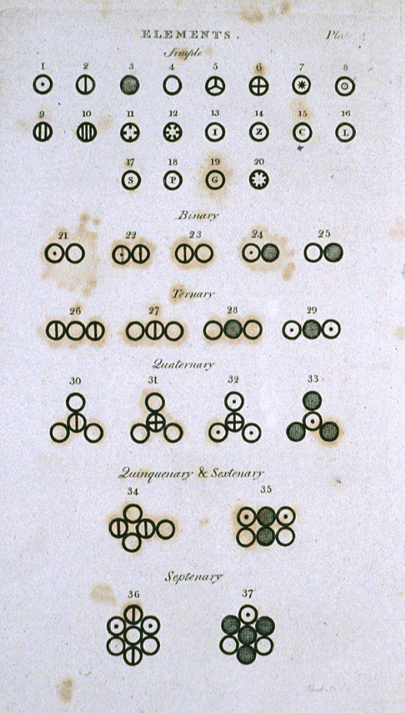
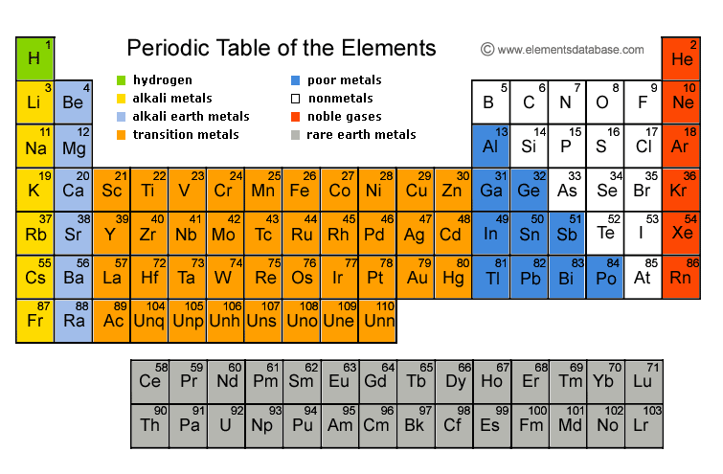
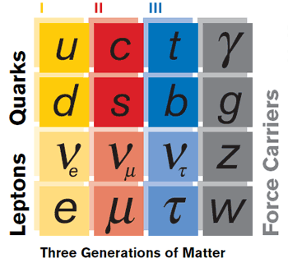
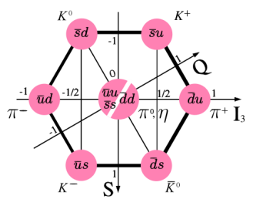
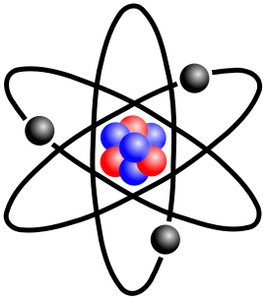
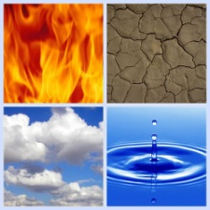
Miből van, hogy működik a világ?
Ókor: négy elem, majd rengeteg különböző anyag
1789: Dalton elemei 33
1869: atomok, periódusos rendszer ~100
1930: proton, neutron, elektron 3
1930-1960: „hadronok” ~100
1975: standard modell 4
~2000: elemi részek sok altípusa ~100
Még elemibb részecskék? ??

Slide 4
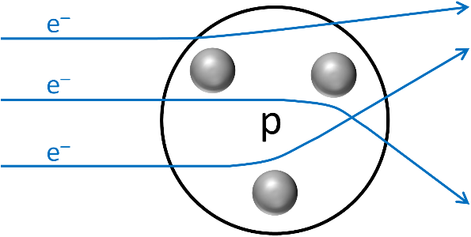

A részecskefizika módszere
Nagyenergiás ütközésekben keletkeznek új részecskék
Hasonlat:
Szétrepülő alkatrészek, ritkán új
modellek állnak össze
Így vizsgálták a proton szerkezetét is
Felbontás: $\sim 1/E$, protonmérethez: 1 GeV
Részecskegyorsítók!

Slide 5
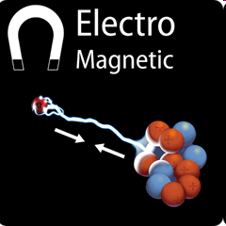
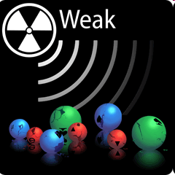

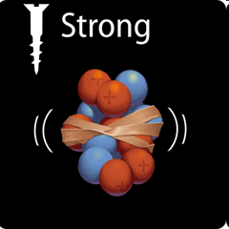
Kölcsönhatások és közvetítőik
Elektromos és mágneses:
  Közvetítő: foton
  Molekulák, fény
  Telefon, számítógép, …
Gyenge kölcsönhatás
  Közvetítő: W, Z bozon
  Radioaktivitás
Erős kölcsönhatás: gluon
  Atommagokat összetartó erő
  Nap működtetője, atomreaktorok
Gravitáció
  Rövid távon a leggyengébb
  Alapvetően más:
  „téridő görbülete”

Slide 6
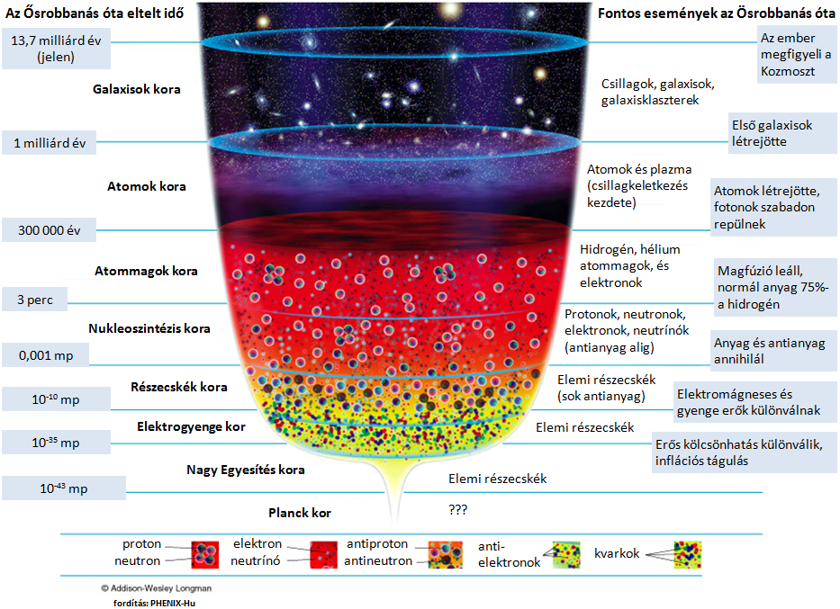
A Világegyetem története
Ősrobbanás
  13,7 mrd éve
Univerzum ma:
  Galaxisok
  Csillagok
  Atomok
  Atommagok
  Proton, neutron
Régen nagyon máshogy volt
Első percek:
  Magfúzió
Első másodperc:
  Kvarkanyag?

Slide 7
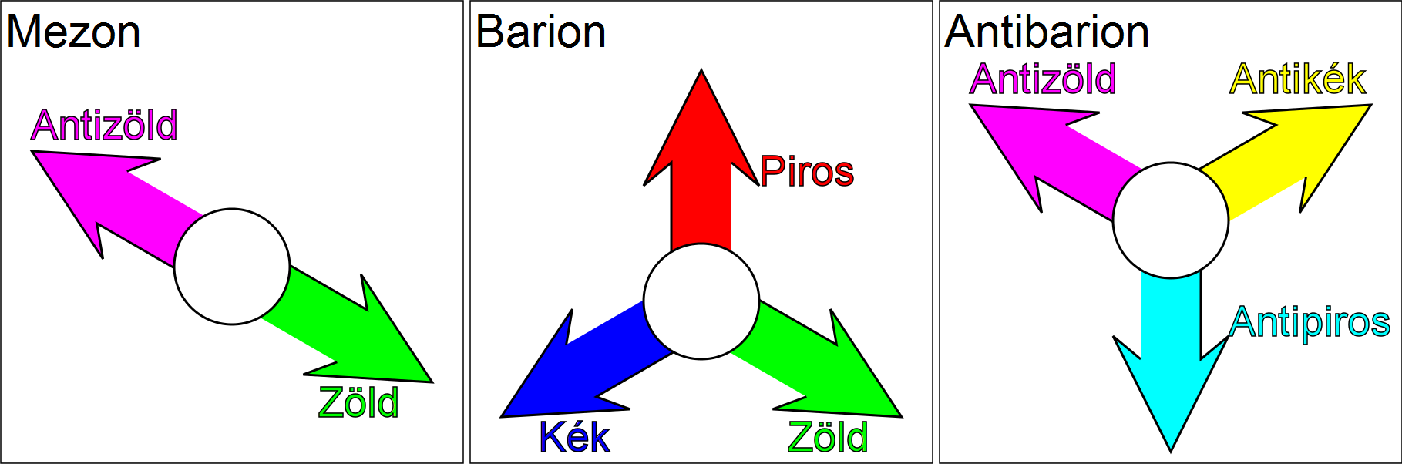
Az erős kölcsönhatás
Kvarkok kölcsönhatása
Erő közvetítője: gluon (elektromosság: foton)
Elektromos kölcsönhatás: elektromos töltés (+, –)
Erős kölcsönhatás: színtöltés
  piros, zöld és kék ill. magenta, cián és sárga
Megfigyelhető mezonok és barionok: színsemlegesek („fehérek”)
Kvarkok megfigyelhetőek mezonokon v. barionokon kívül?

Slide 8
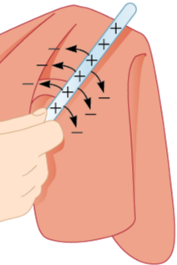
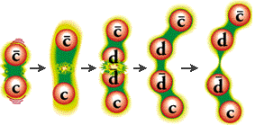
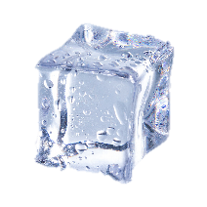
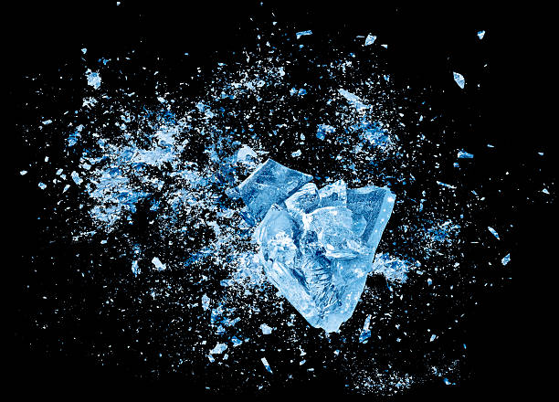

Elektromosság és kvarkbezárás
Elektromosság felfedezése
  Elektronok „kiszakítása” dörzsöléssel
Kvarkok nem szabadíthatóak ki!
  Távolodás: energia
  Újabb kvarkok!
  Újra bezáródnak
Ellentéte: aszimptotikus szabadság
Óriási hőmérsékleten és nyomáson
mégis kiszabadíthatóak?
Hasonlat: jég megolvasztása

Slide 9
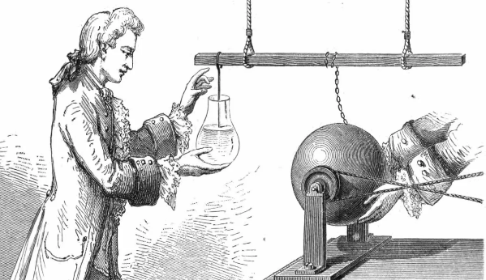

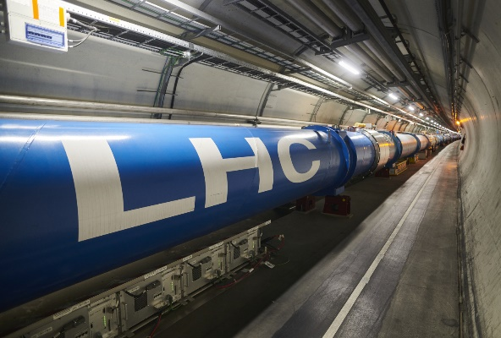
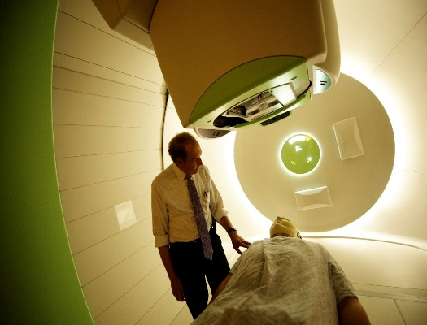
Miért vizsgáljuk az erős kölcsönhatást?
Az elektromosság felfedezése
  1750-90 – Elektromosság
  1830-70 – Elméleti leírás
  ~1900 –TV, telefon, PC
  ~1970 – Mobiltelefon, Internet
Az erős kcsh, megismerése
  ~1930: felfedezés
  ~1970: magyarázat
  ~2000: részecskegyorsítók
  ~XXI. század: alkalmazások?
Hasznosításra példa: ionterápia
Talán 20-30-50 év múlva hétköznapokban is?

Slide 10
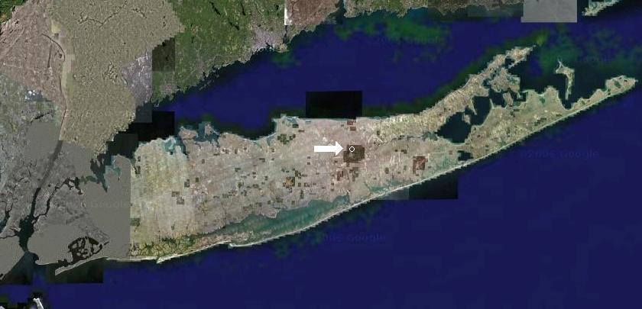
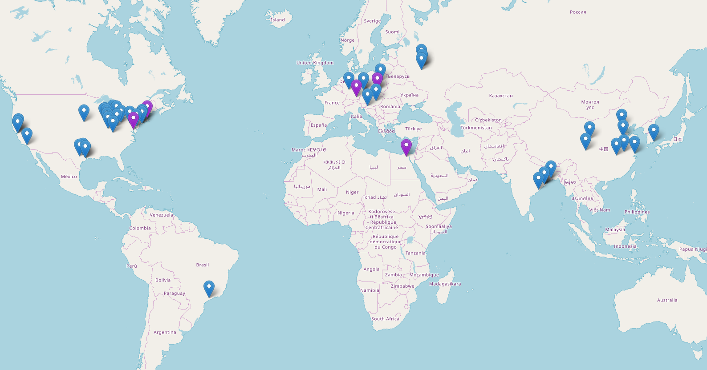
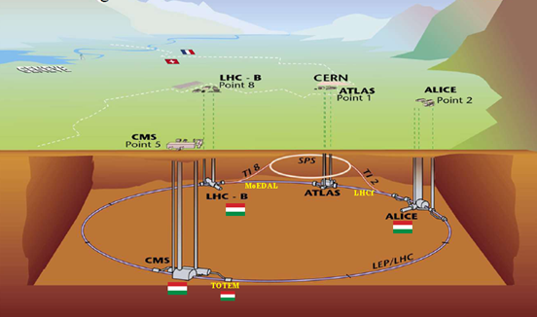

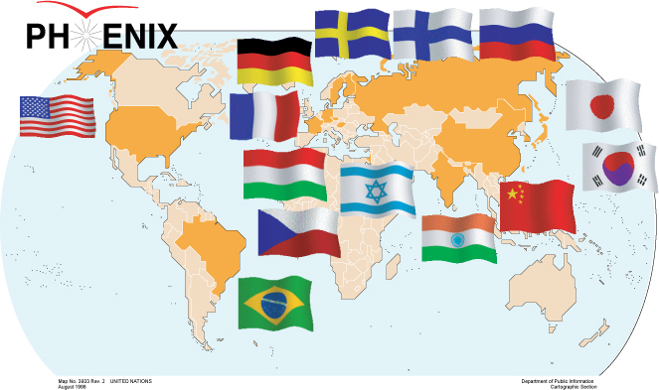

Kutatási helyszínek: RHIC, CERN
RHIC (Relativistic Heavy Ion Collider)
  New York, Long Island mellett, 3.8 km
LHC (Large Hadron Collider)
  Genf mellett, Svájc és Franciaország határán, 27 km
ELTE részvétel

Slide 11
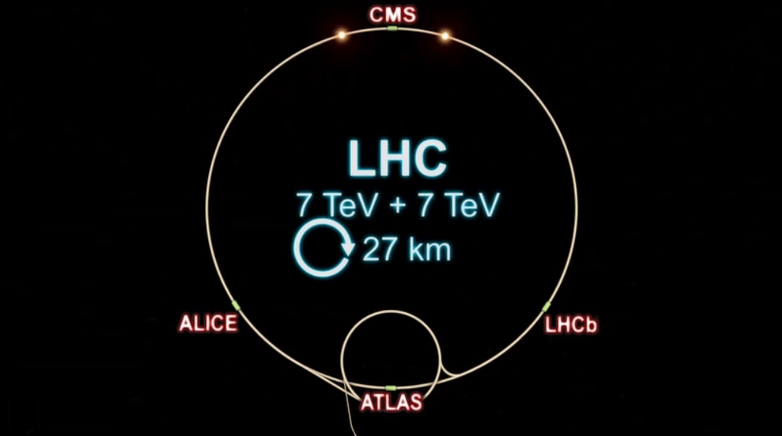
A gyorsítástól az ütközésig
Full video: http://csanad.web.elte.hu/phys/LHC_movie_ATLAS_event.mov

Slide 12
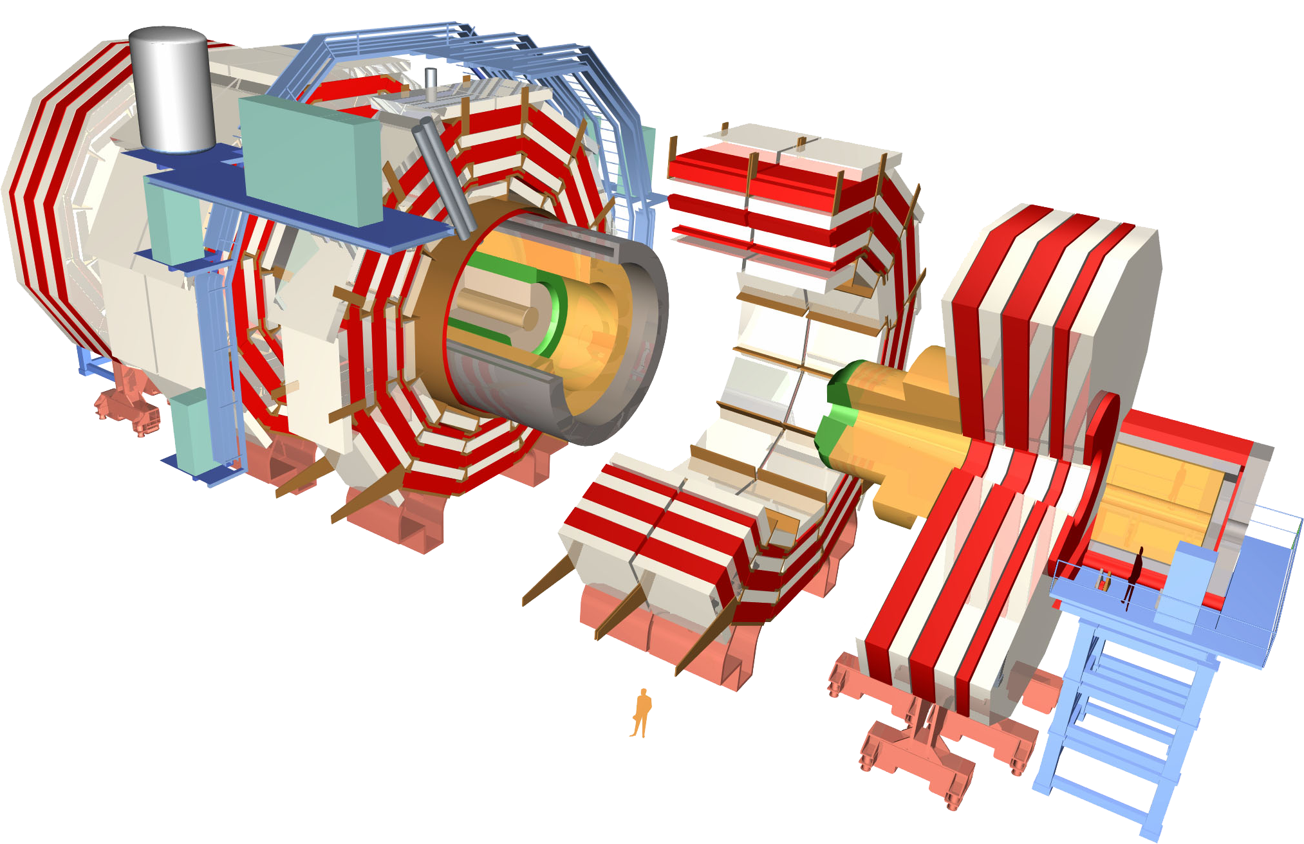
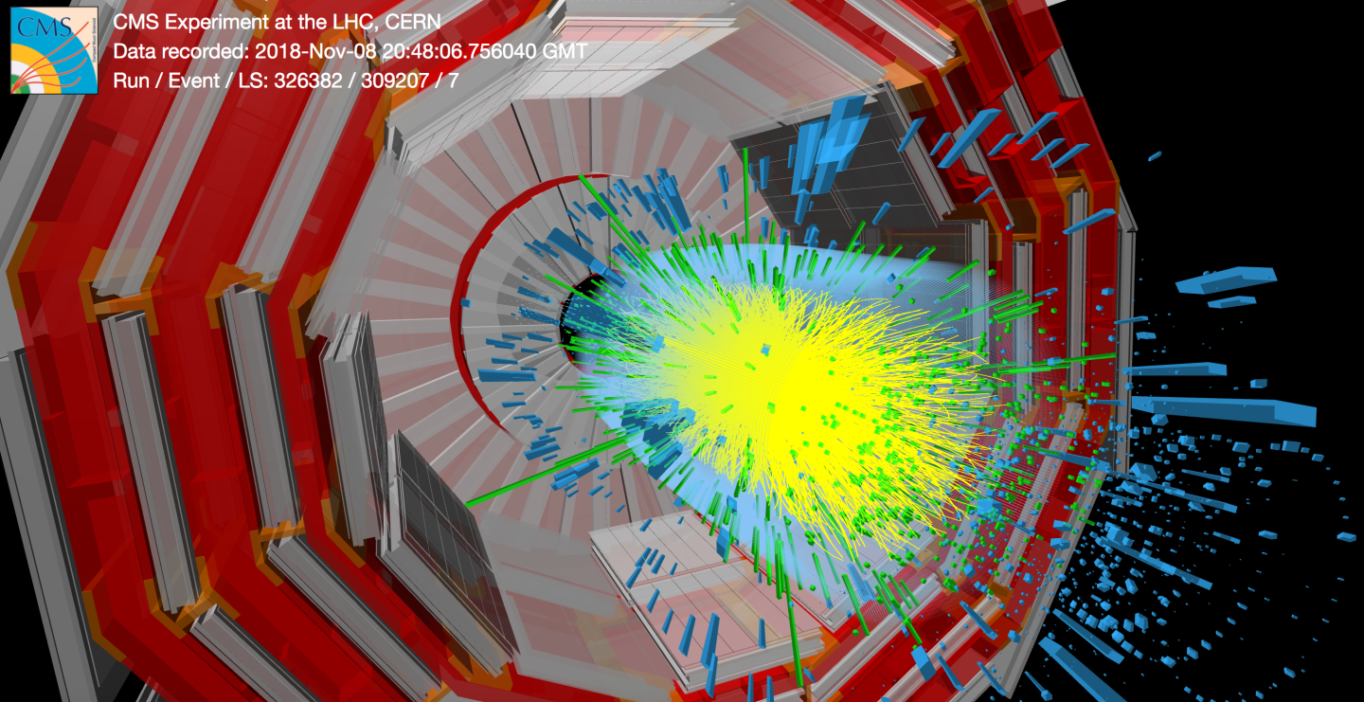
A CMS detektor 3D rajza
Ütközések
a középpontban
Sokféle detektor
Hagymahéj szerkezet
Többemeletes ház mérete

Slide 13
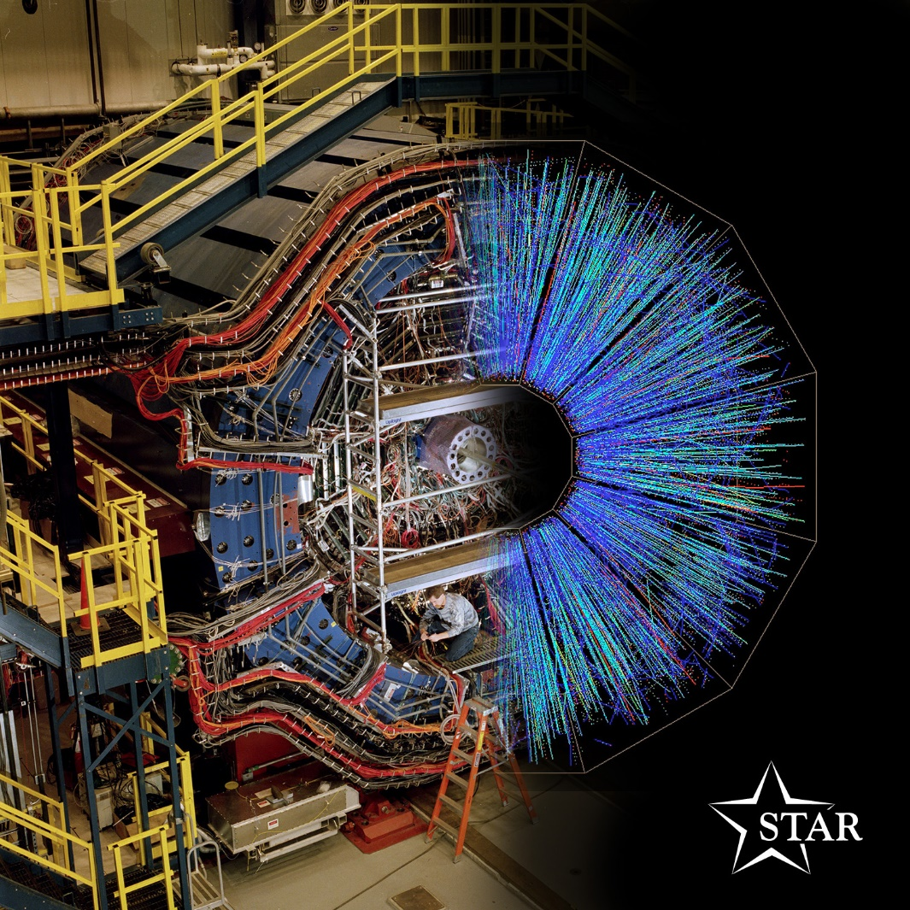
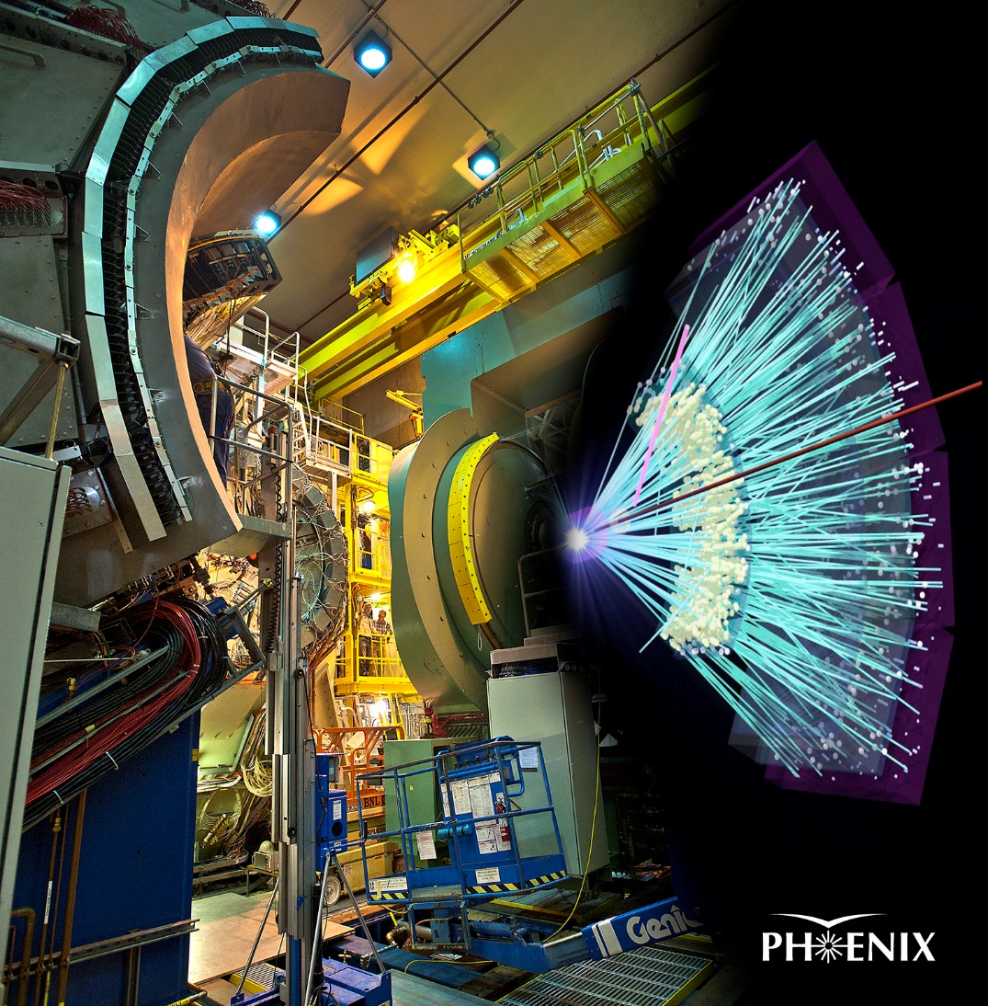
Au+Au ütközések a RHIC-nél
ELTE-s részvétel mindkét nagy kísérletben

Slide 14

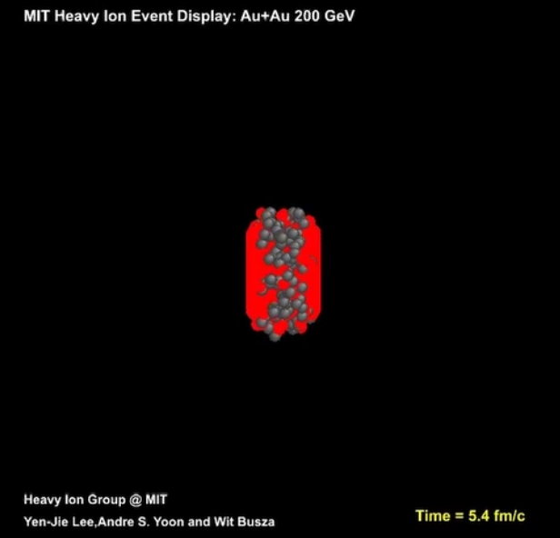

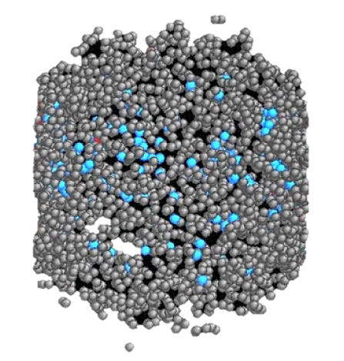
Hogy képzeljünk el egy ütközést?
Ütközés előtt: atommagok
Ütközés után: kvarkanyag
(10⁻²² mp-ig)
majd észlelhető részecskék
„felhője”
Full video: http://csanad.web.elte.hu/phys/AuAu200_MIT.mp4

Slide 15
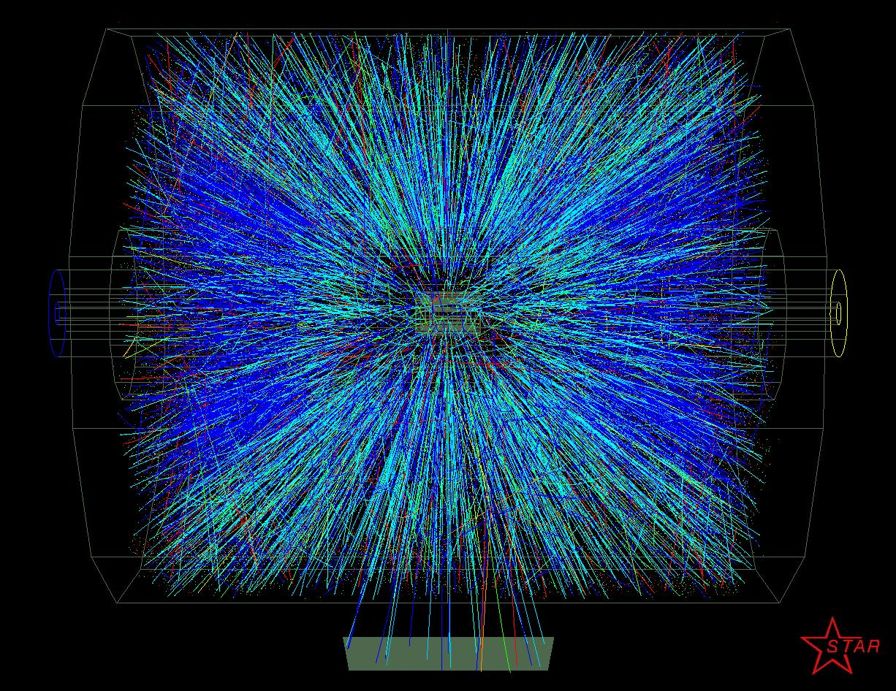
Mit észlelünk egy ütközésben?

Slide 16
Mit és hogyan mérünk?
A kirepülő részecskéket észleljük
Eloszlásaikat tudjuk mérni
Feltehető kérdések például:
  Milyen a részecskék szögeloszlása?
  Mennyire hasonlít egy mag-mag
  és egy proton-proton ütközés?
  Hány nagyimpulzusú proton keletkezik?
Fontos mennyiségek például:
  Impulzuseloszlások meredeksége: hőmérséklet!
  A szögeloszlás „elliptikussága”, azaz hogy mennyire anizotrop a részecskék kirepülése
Ezek alapján ismerhettük meg a létrejövő anyagot!

Slide 17
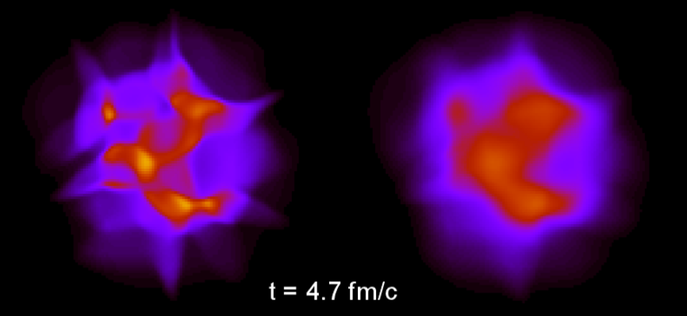
A tökéletes folyadék
Még kis skálájú (magas rendű) anizotrópiák is mérhetők
Viszkozitás (súrlódás) kimosná a kis egyenetlenségeket
Kvarkanyag viszkozitása szinte nulla: tökéletes folyadék
tökéletes
súrlódó
http://csanad.web.elte.hu/phys/QGP_droplet_viscous_vs_perfect.gif

Slide 18



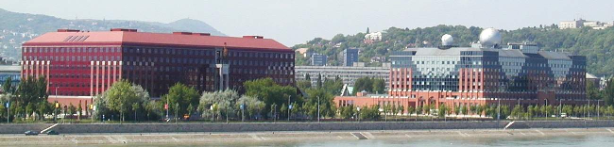

Miért menjek fizika alapszakra az ELTE-re?
A végső kérdésekre kapok választ
  Hogy jött létre az univerzum? Mi irányítja?
Világszínvonalú kutatásokba kapcsolódhatok be
  Érdemes minél hamarabb elkezdeni
Ha nem kutató leszek, akkor is nyerek rajta
  Sok fizikus az orvosi, mérnöki, pénzügyi világban
Sokféle tehetség hasznosulhat
  Problémamegoldás, csapatmunka, kommunikáció
Sok lehetőség külföldön tanulni, kutatni
  Aktív kapcsolatok a világ minden részével
Fizika szakterület, Közép-Európa:
2. ELTE
1. ELTE

Slide 19
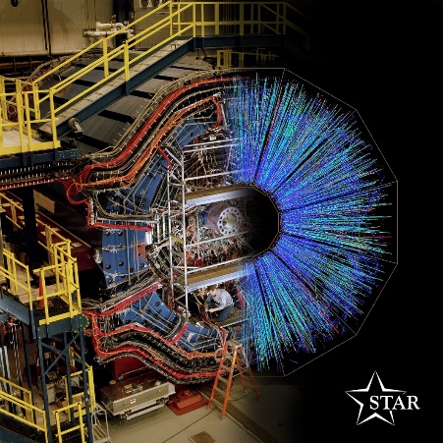
A laborban létrehozott ősrobbanás
… erősen kölcsönható
  Atommagnyi méretben is alig áthatolható
… tökéletes folyadék
  Extrém kis súrlódás, extrém örvénylés
… kvarkokból áll
  A legforróbb ismert anyag (~10¹³ K)
A TÖKÉLETES KVARKFOLYADÉK!

Slide 20

Köszönöm a figyelmet
részletek: cms.elte.hu , phenix.elte.hu , star.elte.hu

Slide 21
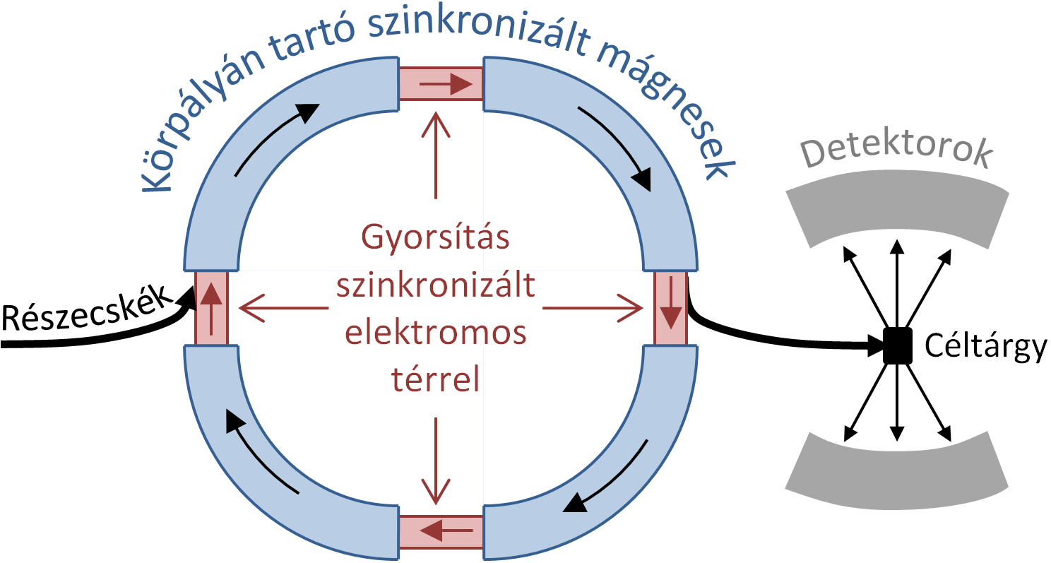
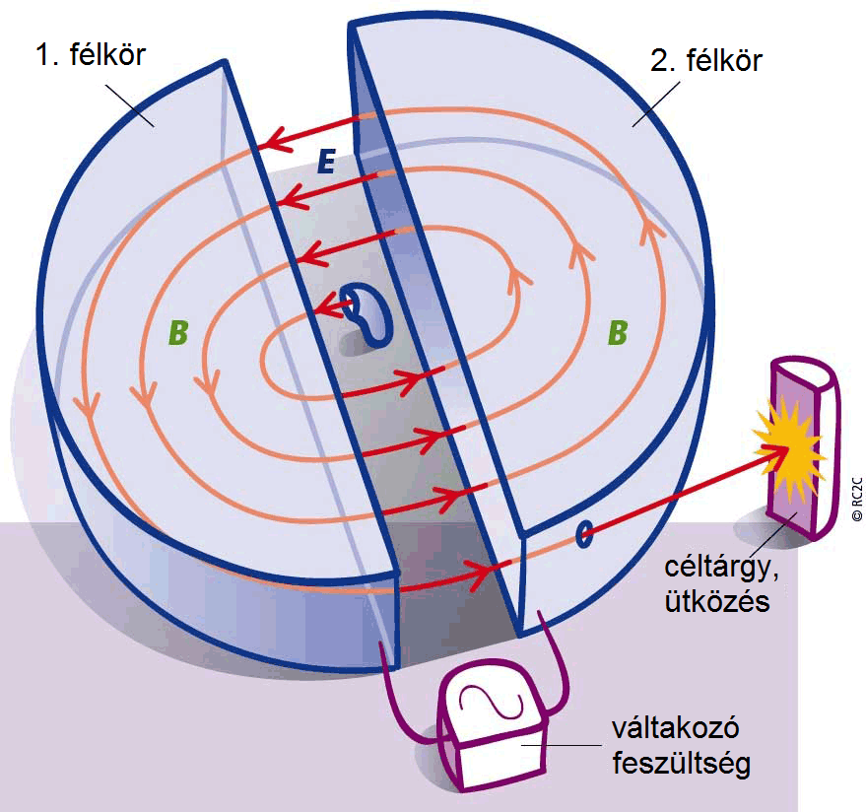


Részecskegyorsítók
$$\vec{E}$$
Gyorsítás: elektromos tér (feszültség)
Pályán tartás: mágneses tér (fókuszálás is!)
Ciklotron: félkörök között gyorsítás
Szinkrotron: fix körpálya
$$\vec{B}$$

Slide 22
A részecskék Standard Modellje
Három kölcsönhatás: elektromágneses, erős, gyenge
Közvetítő bozonok szerepe
Hétköznapi anyag: u, d kvarkok és elektronok
Ősrobbanás utáni ezredmp.: erős kcsh a legfontosabb
fermionok
kölcsönhatás
bozonok
u
up
c
charm
t
top
g
gluon
H
Higgs bozon
kvarkok
erős
d
down
s
strange
b
bottom
γ
foton
elektro-mágneses
gyenge
e
electron
μ
muon
τ
tau
Z
Z bozon
leptonok
ν_{e}
electron neutrino
ν_{μ}
muon neutrino
ν_{τ}
tau neutrino
W
W bozon

Slide 23
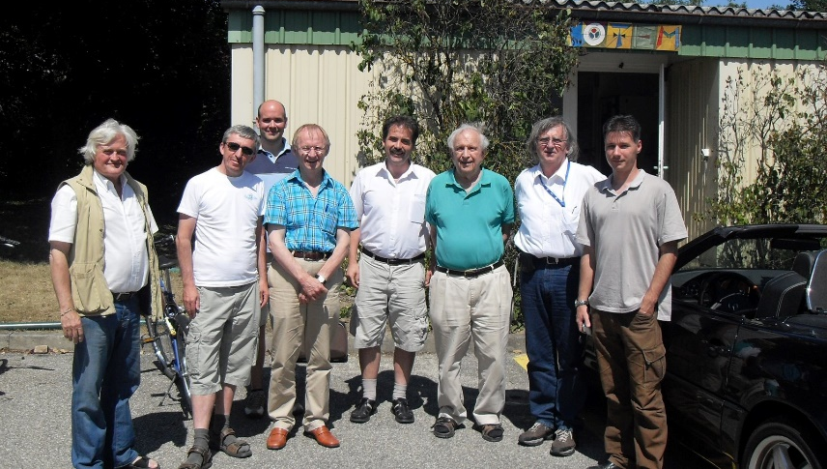
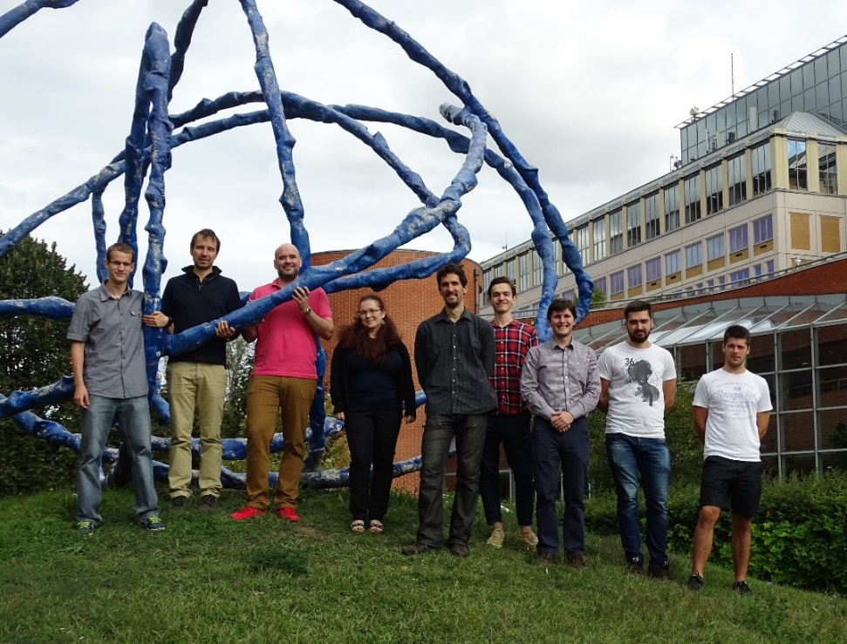
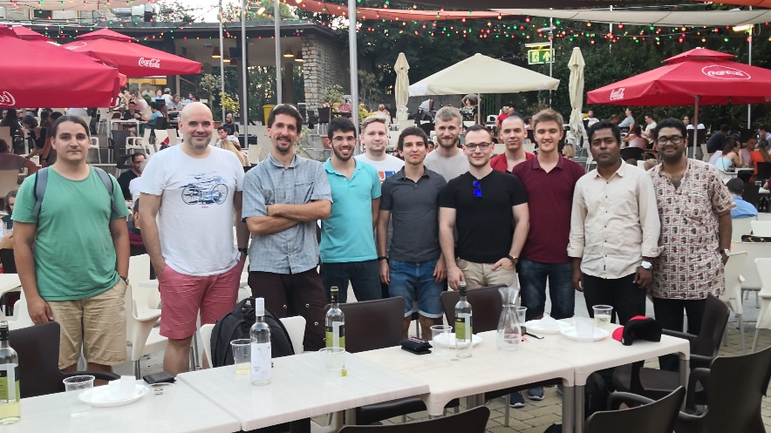
Kutatási helyszínek: ELTE
LHC, RHIC: világelső kísérletekben részvétel az ELTE-ről
Elmélet: térelmélet, hidrodinamika, femtoszkópia, …
Mindez itthonról lehetséges!
Azért néha ki kell látogatni

Slide 24
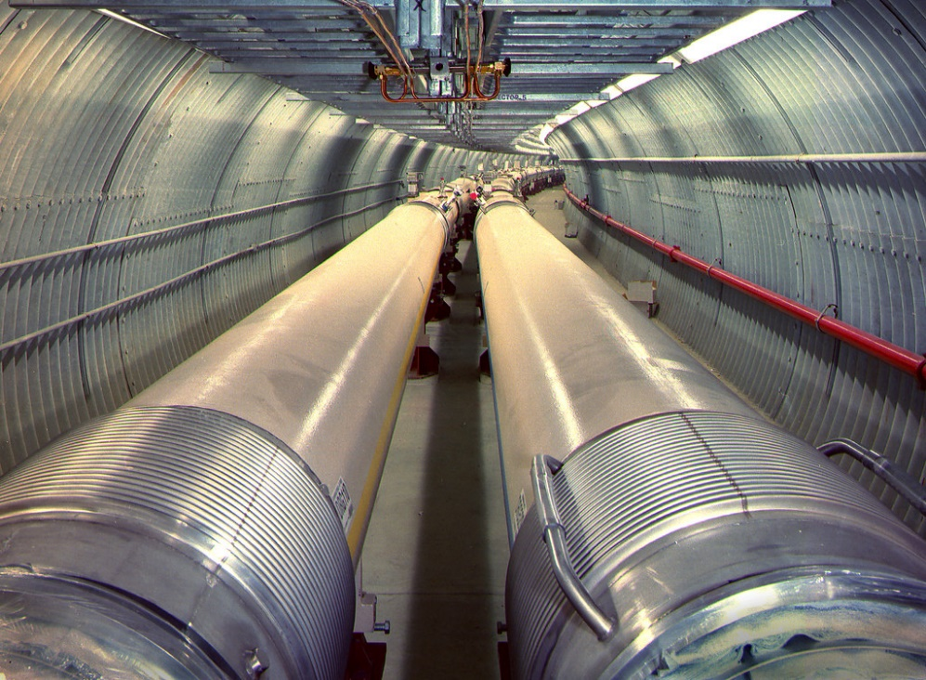
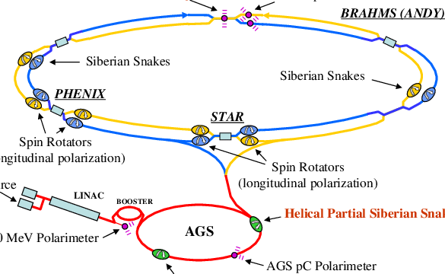
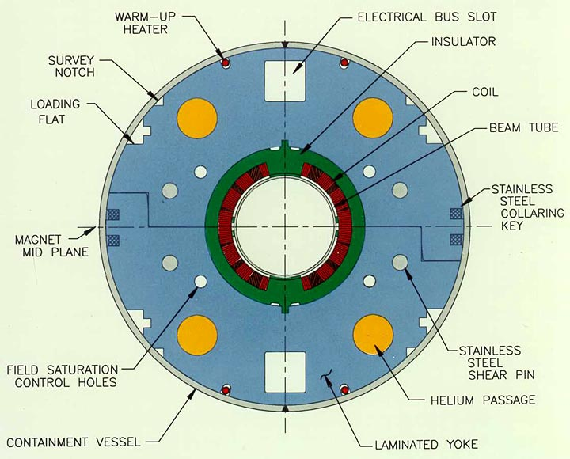
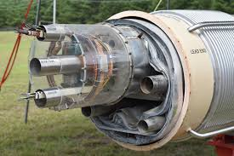
A RHIC számokban
Két 4 km-es gyűrű
  Arany, réz, proton, … gyorsítása
  99,995% fénysebesség
  111 atomcsomag
  80 000 kör/másodperc
Sokezer ütközés/másodperc
1740 szupravezető mágnes
  21000 km szupravezető drót
  25 tonna 4,2 K hélium
0,00005 mg arany évente

Slide 25
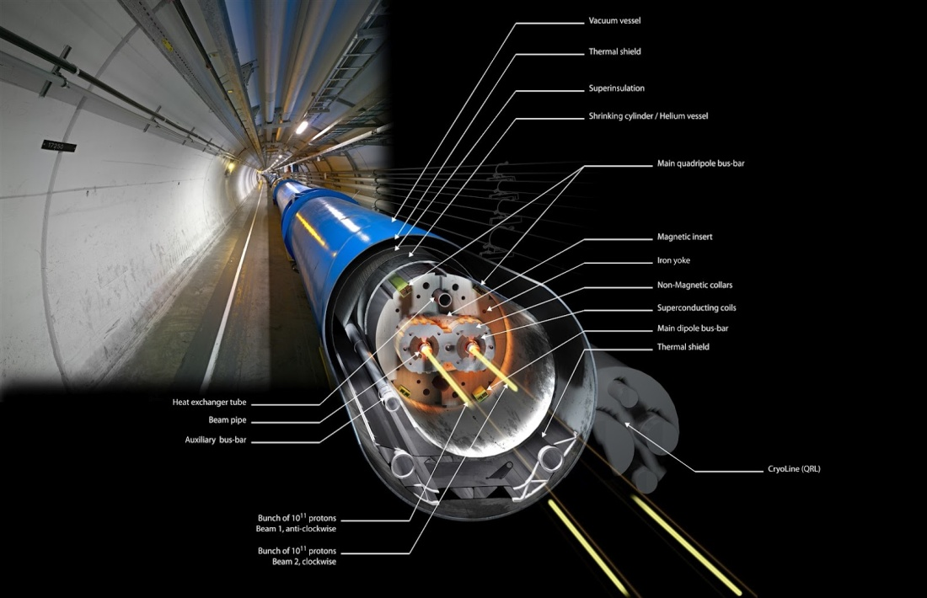


Az LHC számokban
2x27 km, 150-200 m mélyen
Ólom, proton, … gyorsítása
  99,9999991% fénysebesség
  10000-szer körbeér / mp
  ~3000 atommagcsomag
Ütközések: 4 metszéspont
  600 millió ütközés / mp
10000 szupravezető mágnes
  10000 tonna folyékony N: 80 K
  120 tonna folyékony He: 2 K
  120 MW fogyasztás: nagyváros
10 év alatt hat μg H⁺
Évente 15000 terabyte adat

Slide 26

Légifotó a RHIC-ről

Slide 27



A CERN, az LHC és környéke
Mont Blanc
Genf
Genfi-tó
Svájci-francia határ
CERN

Slide 28

A hőmérséklet mérése
Összetett részecskék (hadronok) keletkezése:
kvarkanyag megszűnése, kvantumszín kifagyása
  Hőmérsékleti eloszlás, T_{kifagyás}≈170 MeV (~2∙10¹² K)!
Fotonok áthatolnak az anyagon, részben termikus eloszlás
Kezdeti hőmérséklet 3-600 MeV (~6∙10¹² K)!
összetett részecskék
fotonok
Tágulás kezdete ……… Kifagyás

